Slide 1
天文学入门
第6课，星系与暗物质
张帅

Slide 2
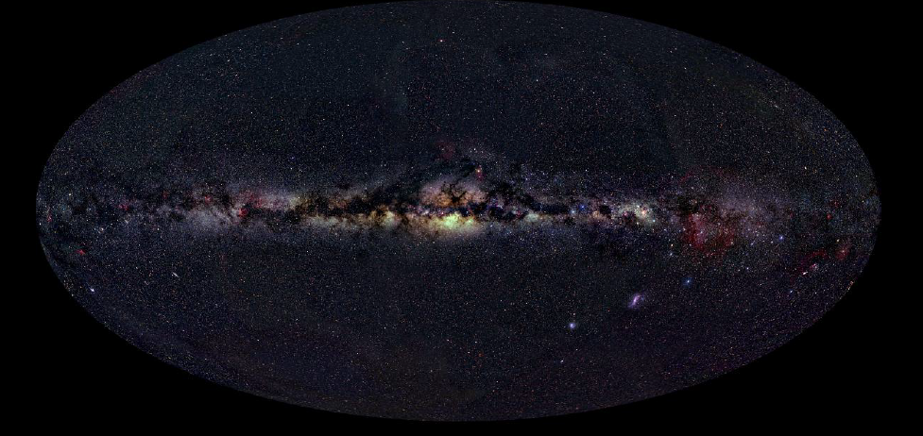
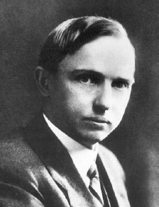
威廉·赫歇尔

Slide 3
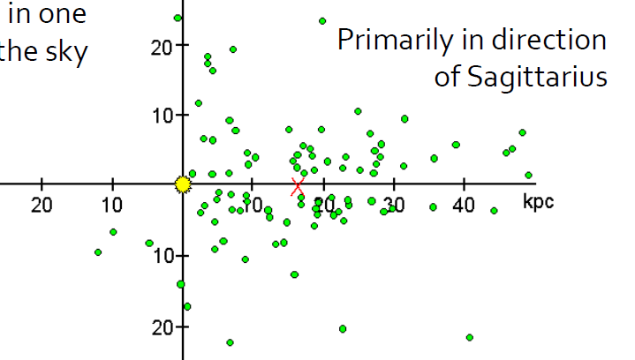
球状星团散点图

Slide 4
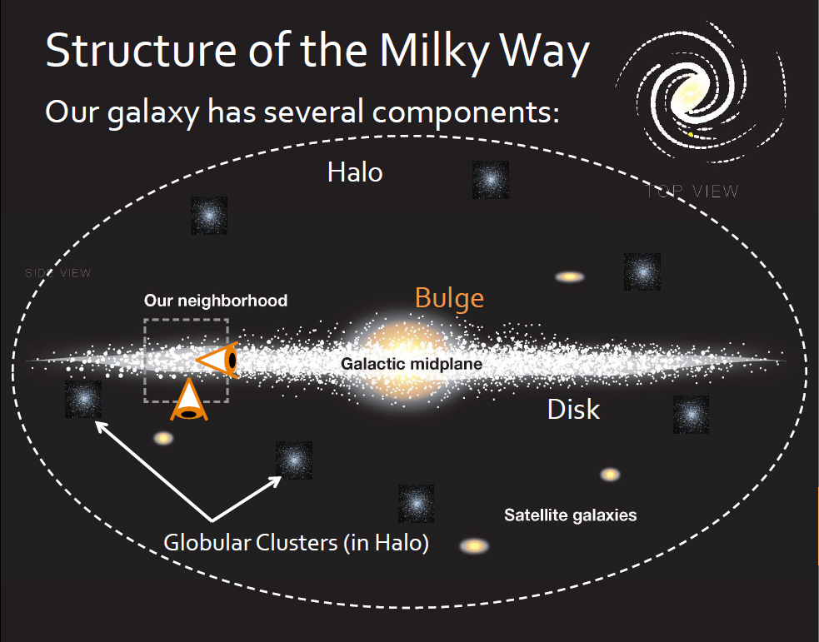
银晕（1%）
银盘（75%）
银核（25%）

Slide 5
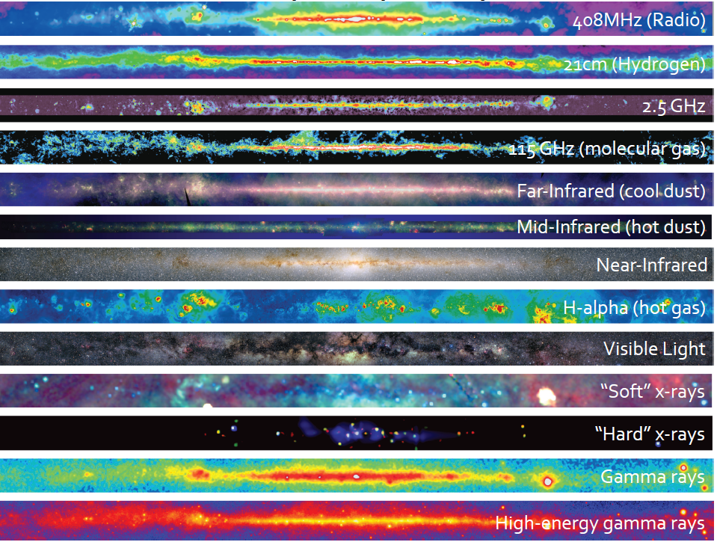
银河系的质量分布基本已经确定。。。
21cm

Slide 6
测量每个星星（星团）的位置

Slide 7
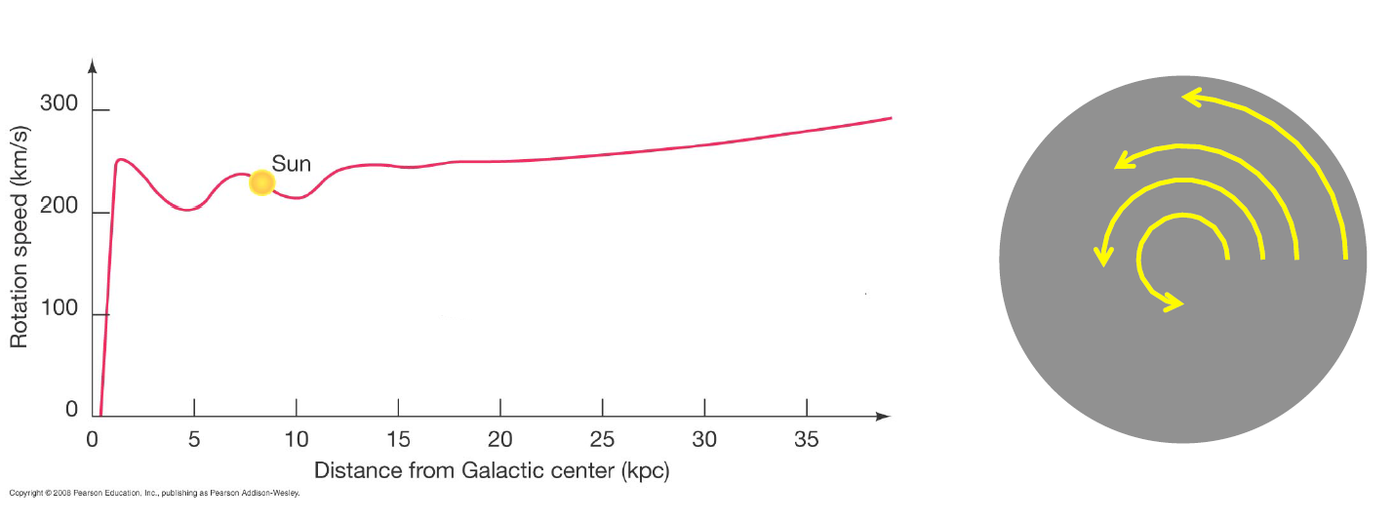
环绕速度

Slide 8
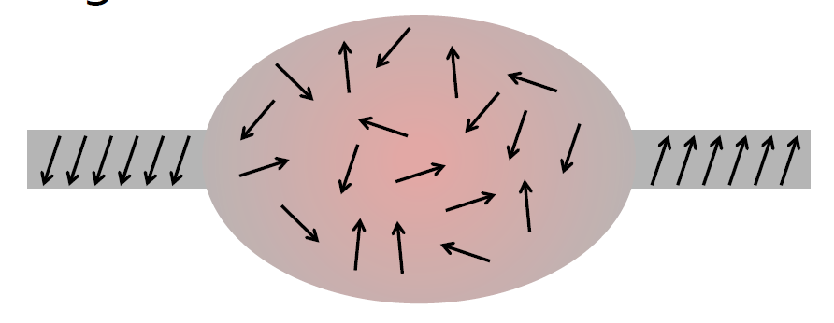
相对运动
核外匀速圆周运动
核内不规则运动

Slide 9
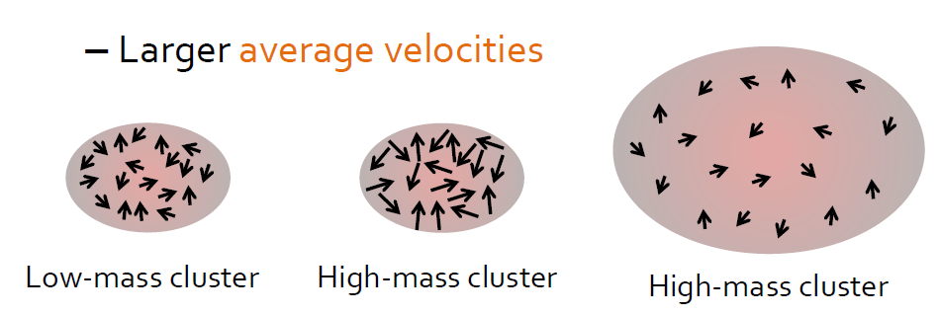
维里定理
1. 多体运动趋于稳定
2. 总质量，运动速率越大

Slide 10
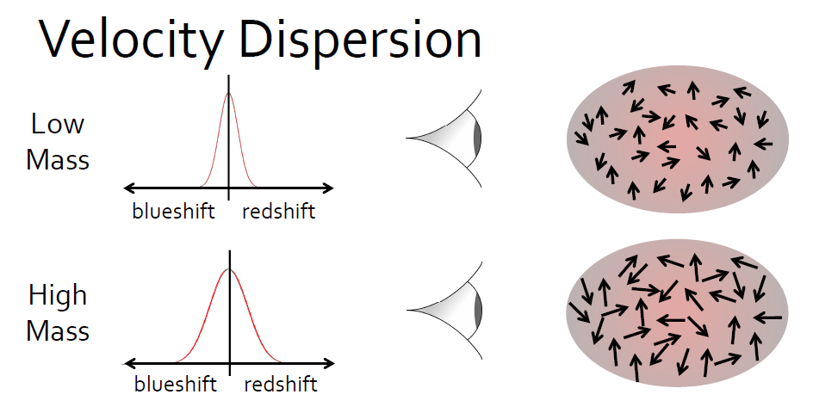
观测红移、蓝移

Slide 11
估算银河系质量

